Slide 1
EKONOMIKAS ATTĪSTĪBAS TENDENCES, IZAICINĀJUMI
Ministru prezidenta biedrs, ekonomikas ministrs Arvils Ašeradens
Rīga, 2017. gada 18. oktobris

Slide 2
Latvijas ekonomika aug
Ekonomikas izaugsme paātrinās
+4%
Strauji attīstās apstrādes rūpniecība
+8,5%
Stabili aug
eksports
+5%
Investīcijas atsākušas augt
+17,5%
Privātais patēriņš +4,4%
* 2017.gada 1.pusgads
* 2017.gada 1.pusgads
* 2017.gada 1.pusgads
* 2017.gada 1.pusgads
* 2017.gada 1.pusgads

Slide 3
MAKROEKONOMISKĀ STABILITĀTE TIEK NOTURĒTA
Gada inflācija
+2,5%
Atsākas kreditēšana
+1,2%
Budžeta sabalansētība
0,01%
no IKP
Valsts parāds
40,1%
no IKP
Tekošā konta bilance
-0,3%
no IKP
* 2017.gada augusts
* 2017.gada jūnijs
* 2017.gada 1.pusgads

Slide 4
DARBA TIRGŪ VĒROJAMS SASPRINDZINĀJUMS
Sarūk ekonomiski aktīvo iedzīvotāju skaits
-1,6%
Nodarbināto skaits samazinās
-0,8%
Sarūk bezdarba līmenis
9,1%
Pieaug vakanču skaits
+15,2%
Pieaug
darba algas
+9,3%
* 2017.gada 1.pusgads
* 2017.gada 1.pusgads
* 2017.gada 1.pusgads
* 2017.gada jūnija beigās
* 2017.gada jūnijs

Slide 5
PrOGNOZES RĀDA, KA DARBA ROKU TRŪKUMS KĻŪS VēL IZTEIKTĀKS
Bezdarba līmenis 2007 – 6,1%
Bezdarba līmenis 2022 – 6%
Bezdarba līmenis 2010 – 19,5%
Avots: EM prognozes (2016), Centrālā statistikas pārvaldes dati

Slide 6
PASTĀV STRUKTURĀLĀ BEZDARBA RISKI
Beveridža līkne
2007.gada 1.cet.-2017. gada 2. cet
Reģistrētais bezdarbs un brīvo darbavietu sadalījums pa reģioniem
2017.gada maija beigās, procentos
Vakanču skaits aug straujāk nekā sarūk bezdarbs

Slide 7
darba tirgus disproporcijas nĀKOTNē vēl vairāk var samazināt pieejamo darbaspēku
Risinājumi:
Formāla izglītība – ilgtermiņa
pieaugušo izglītība – īstermiņa un vidus termiņa
Darbinieku pārpalikums Absolventi Darbinieku iztrūkums
STEM augstākā izglītība
3’400
- 16’000






+10’000
Sociālās un humanitārās zinātnes
8’400
















Pārējā augstākā izglītība
5’300









Vidējā profesionālā izglītība
8’200
- 30’000
Galvenā mērķauditorija:
Jaunieši
Zemu kvalificēti darbinieki
Bezdarbnieki
Pirms pensijas vecuma darbinieki











+82’000












Neturpina mācības pēc pamata un vidējās vispārējās izglītības
4’700
















Darba vietas
Darba spēks

















Notes:
Jāaptur zemi kvalificētu un zemi apmaksātu darbinieku radīšana caur izglītības sistēmu
Valdība ir spērusi nozīmīgus soļus, lai uzlabotu vidusskolas izglītību
Izglītības ministrija ir optimizējusi skolu tīklu, lai konsolidētu resursus un uzlabotu izglītības rezultātus
Vispārējai izglītībai ir uzlabots mācību saturs, lai attīstītu spējas, kas ir nepieciešamas 21. gs.
Vispārējās izglītības organizācija ir uzlabota, lai optimizētu balansu starp kopējo skolēnu skaitu un profesionālo izglītību.
Mazināt maz-kvalificētu darbinieku skaitu
Pieaugušo izglītības sistēma ir uzlabota ar jaunu aktivitāti, kas tēmēta tieši uz strādājošiem pieaugušajiem. Sākotnējais fokuss ir uz profesionāliem ar zemākām kvalifikācijām, ļaujiet indivīdiem iegūt jaunas spējas.
Izglītības ministrija uzlabo regulāciju (finansējumu un organizāciju) profesionālajām skolām (Profesionālās izglītības kompetenču centriem), lai motivētu tiem iegūt tirgus nepieciešamas apmācības.
Radīt starptautiski konkurētspējīgu darba spēku nozīmīgākajām ekonomikas nozarēm
Šis mērķis ir tēmēts uz augstāko izglītību.
…diskusijā ar Izglītības ministriju, lai piemērotu studentu skaitu (budžeta vietas) un mācību saturu, katras nozares nepieciešamībām.

Slide 8
DARBASPĒKA IZMAKSAS AUG STRAUJĀK NEKĀ PRODUKTIVITĀTE
Produktivitāte
Nominālās vienas vienības darbaspēka izmaksas
Darbaspēka izmaksas

Slide 9
Samazinās darbaspēka izmaksu konkurētspējas priekšrocības
Nominālās vienas vienības darbaspēka izmaksas, Izmaiņas %, 2016./2010.gadu

Slide 10
Nozaru attīstības tendences

Slide 11
Produktivitāte tautsaimniecības Nozarēs

Slide 12
PIEAUG PLAISA STARP PRODUKTIVITĀTI UN DARBASPĒKA IZMAKSĀM
2010.gads = 100
Darbaspēka izmaksu pieaugums ir neizbēgams atvērta darba tirgus apstākļos
Latvija var zaudēt konkurētspēju zemo izmaksu segmentos ātrāk nekā iegūt priekšrocības produktu ražošanā ar augstu pievienoto vērtību
Darba roku un zināšanu trūkums  pieaug darba algas  uzņēmumu izmaksas aug straujāk par produktivitāti  pasliktinās konkurētspēja  risks ilgtspējīgai ekonomikas izaugsmei
VIDĒJU IENĀKUMU «SLAZDS»!

Slide 13
Galvenie secinājumi
ekonomika ir atsākusi pieaugt, makroekonomiskā stabilitāte tiek noturēta, vienlaikus darba tirgū vērojams sasprindzinājums
lai arī darbaspēka izmaksas aug straujāk par darba ražīgumu, tomēr Latvija vēl saglabā savu konkurētspēju;
šobrīd nav klasiskas pārkāršanas – jāfokusējas nevis uz pieprasījuma mazināšanu jeb izaugsmes bremzēšanu, bet gan uz tautsaimniecības piedāvājuma jeb ražošanas kapacitātes veicināšanu (investīcijas, cilvēkkapitāls, …)

Slide 14
Kā sasniegt izaugsmes mērķi, lai ekonomika «nepārkarstu»
Vienīgais ceļš, kā to panākt, ir palielināt ekonomikas produktivitāti jeb citiem vārdot sakot, veicināt ekonomikas transformāciju
Jārisina darbaspēka problēmas
Šobrīd ekonomikā ir labie laiki, tāpēc jāvirzās uz budžeta sabalansēšanu un uzkrājuma veidošanu ekonomikas krīzes periodam

Slide 15
OECD Novērtējums par Latviju
Latvija ir aktīvākā reformu veicēja OECD
OECD reformu ieviešanas indikators
Latvijas ekonomikas straujo izaugsmi galvenokārt veicinājušas ekonomiskās reformas
Nepieciešama dziļāka integrācija starptautiskajā tirdzniecībā, lai panāktu valstis ar augstu ienākumu līmeni
Nabadzība un bezdarbs joprojām ir augsts - lai veicinātu iekļaujošu izaugsmi, jāuzlabo pieejamība mājokļiem, darbavietām un veselības aprūpei
Avots: OECD Going for Growth (2017)

Slide 16
VIRZIENI PRODUKTIVITĀTES CELŠANAI
Izmaksu konkurētspējas uzlabošana
Eksporta veicināšana
Ražošanas paplašināšana un modernizācija
PRODUKTIVITĀTE
Institucionālās vides uzlabošana
Inovāciju kapacitātes stiprināšana
Cilvēkkapitāla attīstība

Slide 17
Darbaspēka problēmu risinājumi (1)
Nodarbināto personu profesionālās kompetences pilnveide (VIAA)
prioritāri - mazkvalificētie darbinieki 45+
Projekti jauniešiem līdz 29 gadiem (JSPA, NVA, VIAA)
Bezdarbnieku apmācība un pārkvalifikācija (NVA)
Aktīvās novecošanās stratēģijas risinājumi 50+
Atbalsts IKT un netehnoloģiskām apmācībām, kā arī apmācībām, lai sekmētu investoru piesaisti (LIAA, NVO)
Atbalsts nodarbināto prasmju pilnveidošanai. STEM, rūpnieciskais dizains, datorzinātnes, loģistika, u.c. (NVO)
Vecums 10 20 30 40 50 60
Pieaugušo izglītības sistēma, kas spēj ātri pielāgoties tirgus vajadzībām.

Slide 18
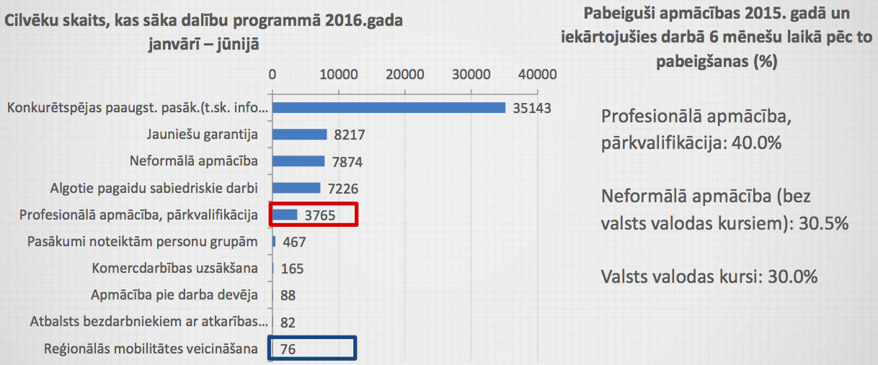
Lielāks uzsvars uz konkrētas profesijas apguvi
NVA apmācībās mazs skaits profesionālo apmācību neskatoties uz to, ka tās ir visefektīvākās
Latvijas Bankas prezentācija

Slide 19
Darbaspēka problēmu risinājumi (2)
Ekonomikas ministrija
atbilstoši Imigrācijas likuma normām izstrādāts profesiju saraksts augsti kvalificētu speciālistu atvieglotai piesaistei no trešajām valstīm.
nozaru stratēģijas un foresight pētījumi, kā pamats formālās izglītības piedāvājuma veidošanai.
Izglītības un zinātnes ministrija
izglītības pārvaldības un finansēšanas sistēmas sakārtošana, fokuss uz izglītības kvalitāti
profesionālās izglītības iestādes kā aktīvi izglītības tirgus dalībnieki, stimuli to sadarbībai ar privāto sektoru
Augstākā izglītībā sasaiste ar tautsaimniecības vajadzībām, kvalificētu speciālistu skaita pieaugums. Vismaz 24% absolventu jābūt kvalifikācijai STEM jomās ar tendenci palielināties turpmākajos gados

Slide 20
īres tirgus sakārtošana darbaspēka mobilitātes veicināšanai
atbalsta pasākumi zemo izmaksu īres mājokļiem teritorijās ar pieaugošo nodarbinātību - plānots:
ieviest finanšu instrumentu, kas veicinātu dzīvojamā fonda attīstību un saglabāšanu;
rast risinājumu īres mājokļu pieejamības palielināšanai;
mājokļu atbalsta programmas turpmākā nodrošināšana un līdz ar 2018.g. pirmo pusi subjektu loka paplašināšana uz personām, kas ieguvušas profesionālo vai augstāko izglītību un nepārsniedz 35 gadu vecumu
Jauns īres tirgus regulējums (publiskai apspriedei nodots Dzīvojamo telpu īres likumprojekts)
Grozījumi Būvniecības likumā (stājās spēkā 10.07.2017.)
samazina administratīvo slogu būvniecības ieceres izmaiņu saskaņošanā;
atvieglo saskaņošanas kārtību atkāpēm no būvnormatīvos noteiktajām tehniskajām prasībām
Būvniecības procesa administratīvā sloga mazināšana:
tiek plānots konkretizēt būvvaldes kompetenci, tādējādi samazinot iesniedzamo dokumentu skaitu un gadījumus, kuros nepieciešams saņemt saskaņojumu no būvvaldes.

Slide 21
Budžeta sabalansēšana un uzkrājumu veidošana
No 2018. gada ekonomika pieaugs virs tās potenciāla, radot izlaižu starpību. Tādējādi pat reālās izaugsmes temps 3,2% apmērā valdībai liks uzstādīt ambiciozākus budžeta bilances mērķus ar mazāku deficītu un pat pārpalikumu 2023.- 2024. gadam.

Slide 22
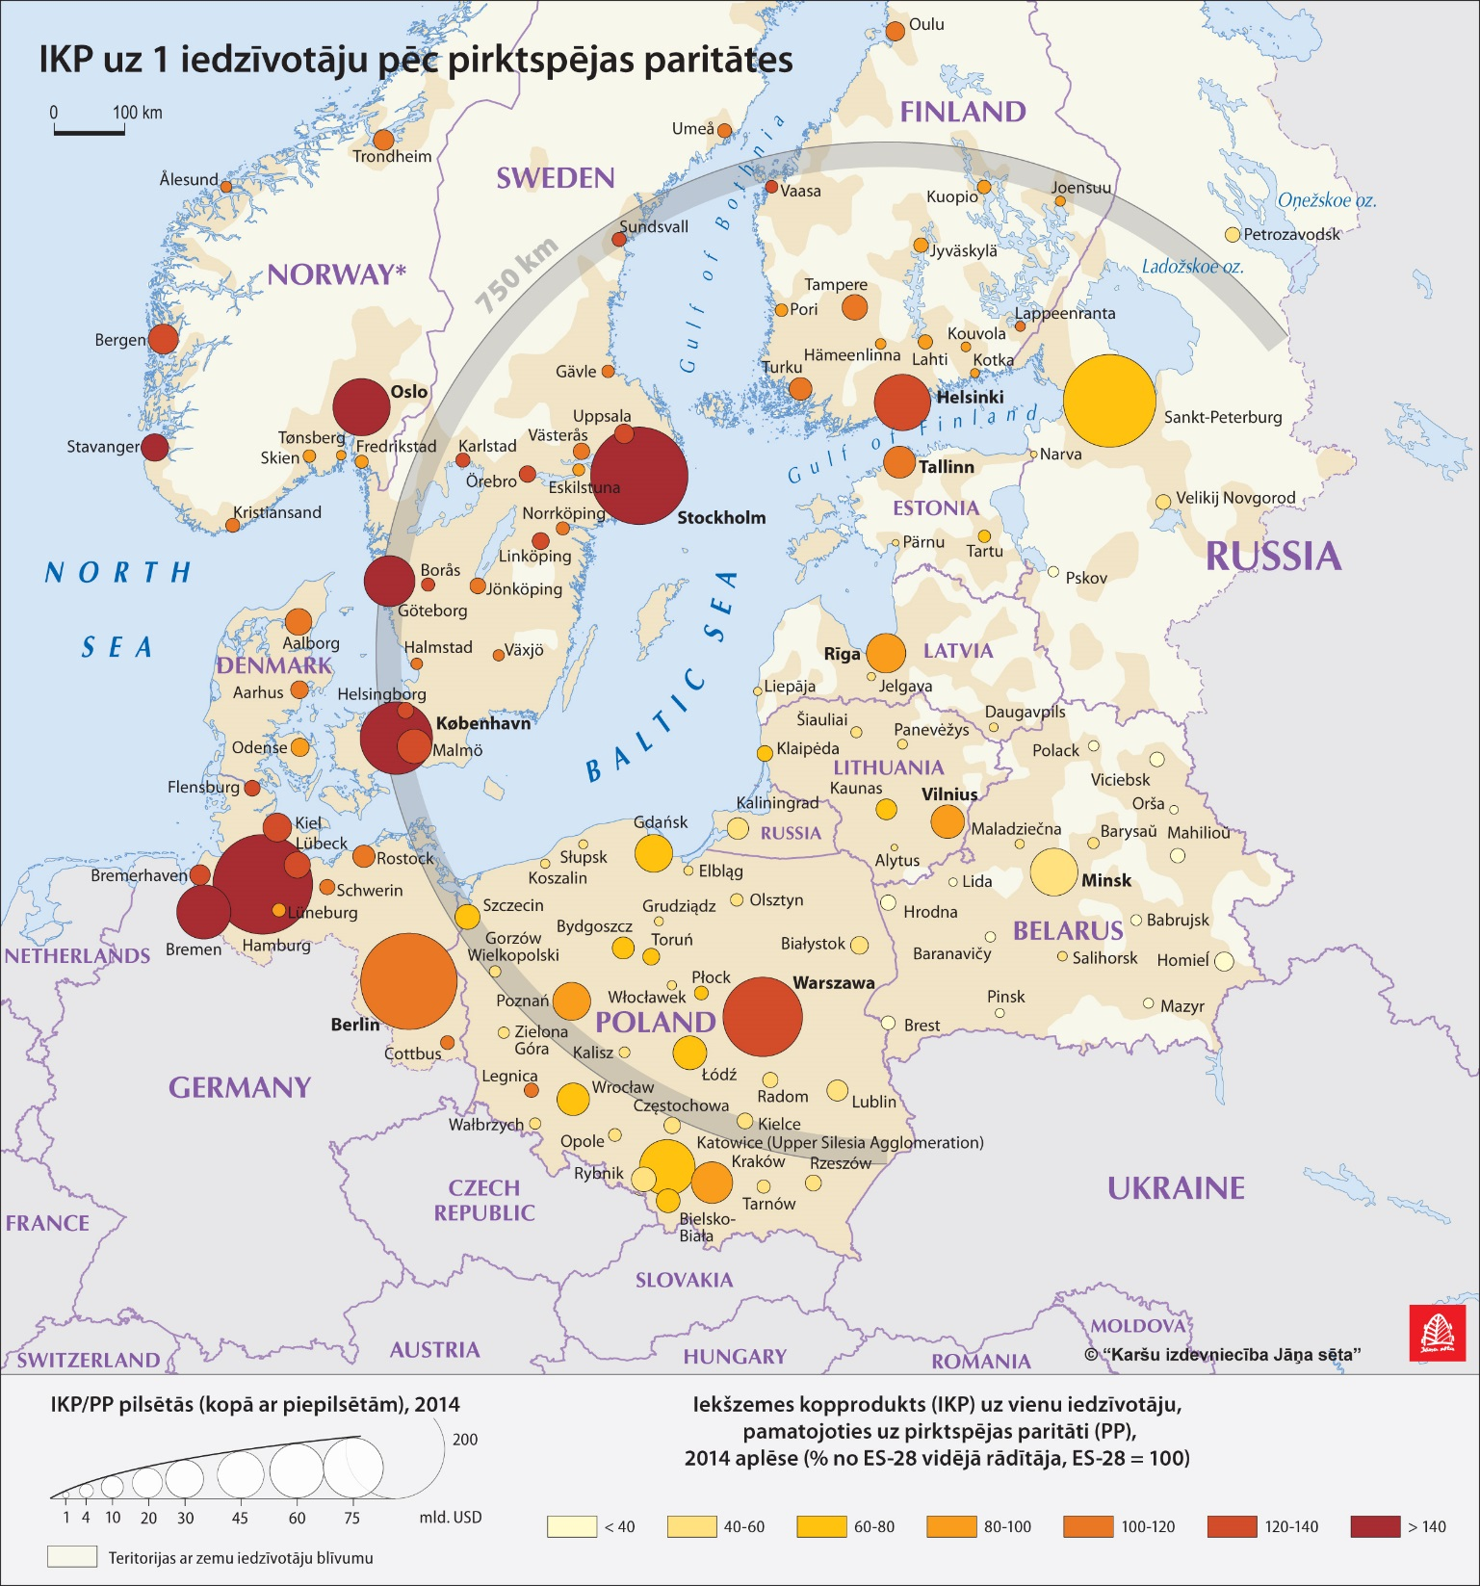
Rīgas ekonomiskais potenciāls
Rīgas reģions savā konkurētspējā atpaliek no citiem Baltijas jūras reģiona centriem, t.sk. Tallinas un Viļņas
Rīgas reģiona pārvaldība, sadarbība starp Rīgu un tām pašvaldībām, no kurām cilvēki dodas strādāt uz Rīgu – mājokļa pieejamība, sociālie pakalpojumi, transporta infrastruktūra.

Slide 23
PALDIES!
Ekonomikas ministrija
Adrese: Brīvības iela 55, Rīga, LV-1519 Tālrunis: +371 6 7013 100 Fakss: +371 6 7280 882 E-pasts: pasts@em.gov.lv
Mājaslapa: www.em.gov.lv
Twitter: @EM_gov_lv, @siltinam
Youtube: http://www.youtube.com/ekonomikasministrija
Facebook: http://www.facebook.com/atbalstsuznemejiem

